Slide 1


АБАЙ АТЫНДАҒЫ ҚАЗАҚ ҰЛТТЫҚ ПЕДАГОГИКАЛЫҚ УНИВЕРСИТЕТІ
Дәріс 3. Өнеркәсіптің орналасу заңдылықтары. Өнеркәсіптің географиялық орналасуына әсер етуші факторлар

Slide 2

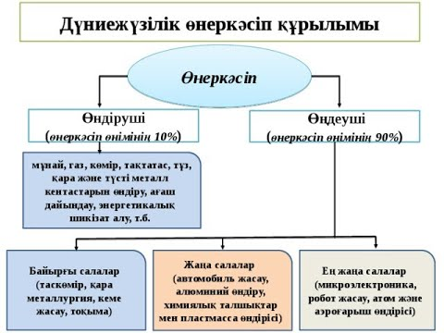
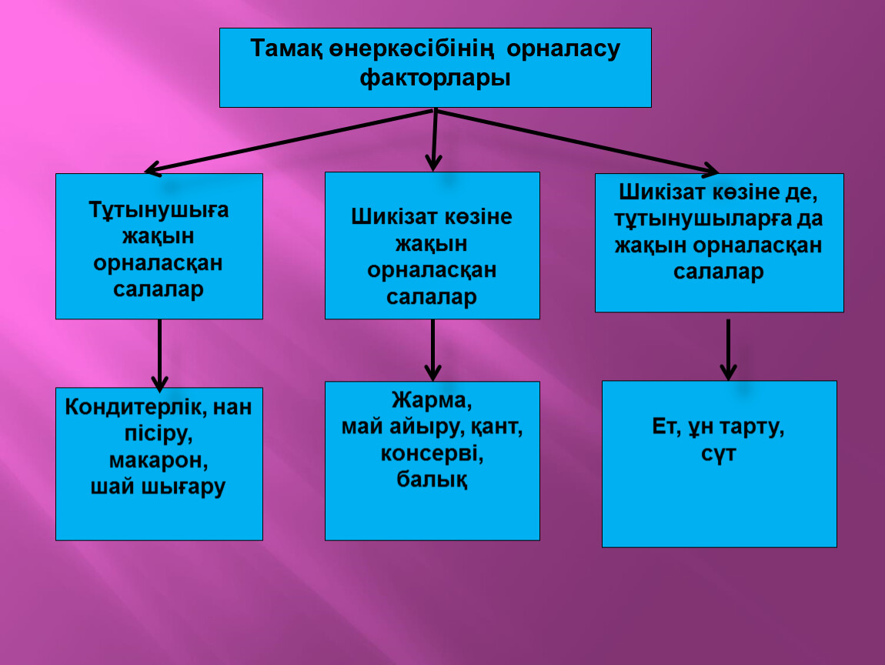
Өнеркәсіптік өндірісті, әрбір нақтылы кәсіпорынды орналастыруға факторлардың өте көпсанды түрлері өз әсерін тигізеді, бұл ретте олардың маңыздылығы елеулі ерекшеленіп отырады. Өндірісті орналастырудың «бағытталған» терминін пайдалану қажет. Мысалға, шикізатқа, өнім өткізу нарығына, еңбек ресурстарына (олардың санына немесе олардың біліктілік деңгейіне) бағытталған салалар бар екендігі айқын.

Slide 3
Өндірісті оңтайландыру үшін келесі факторларды ескереді:
Табиғи факторлар:
- географиялық орналасу (климат, жер бедері, пайдалы қазбалар);
- табиғат ресурстары;
Экономикалық факторлар:
- қоғамның өнімге қажеттілігі;
- еңбек ресурстары және олардың құндылығы.
Тарихи-әлеуметтік факторлар:
- елдің даму тарихы.

Slide 4
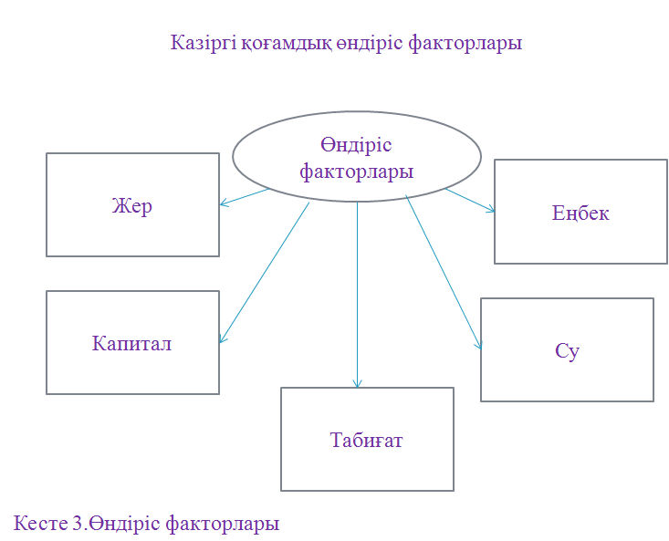
Шағын жеке кәсіпорындар басым болған, экономиканың дамуының алғашқы сатыларында өндіріс-ресурстар мен шикізаттары бар жерде орналастырылады. Бірақ, олардың іс-әрекетінің масштабының өсуімен, шаруашылық байланыстары күрделене түсті, бұл өз кезегінде кәсіпорындарды орналастыру орындарын таңдап алу мәселесі өмірге келді. Сәтті таңдау табыстың алғышарты болды, ал сәтсіз таңдау – кәсіпкерге ойсырай кедейлену қаупін төндірді, осыған байланысты ғалымдар өндірісті «орналастыру факторлары» түсінігін ол жүзеге асырылатын орынға байланысты туындайтын, шаруашылық іс-әрекет үшін экономикалық пайда ретінде ұғынуды ұсынды.

Slide 5
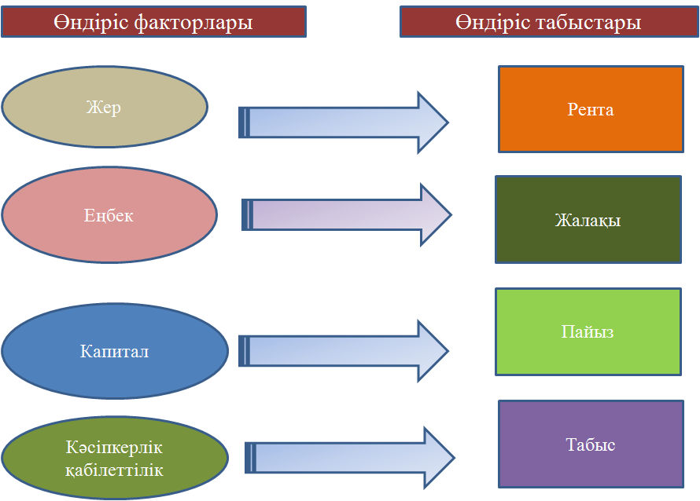
Көліктің дамуы өнеркәсіп салаларының көпшілігін алдымен ұлттық, ал кейініректе әлемдік нарық деңгейіне шығарды. Алғашқы монополиялардың (өнеркәсіп бірлестіктерінің, компаниялардың) пайда болуымен өнеркәсіп кәсіпорындарын аумақтық орналастыру мәселелері орасан зор практикалық қызығушылыққа ие болды.

Slide 6

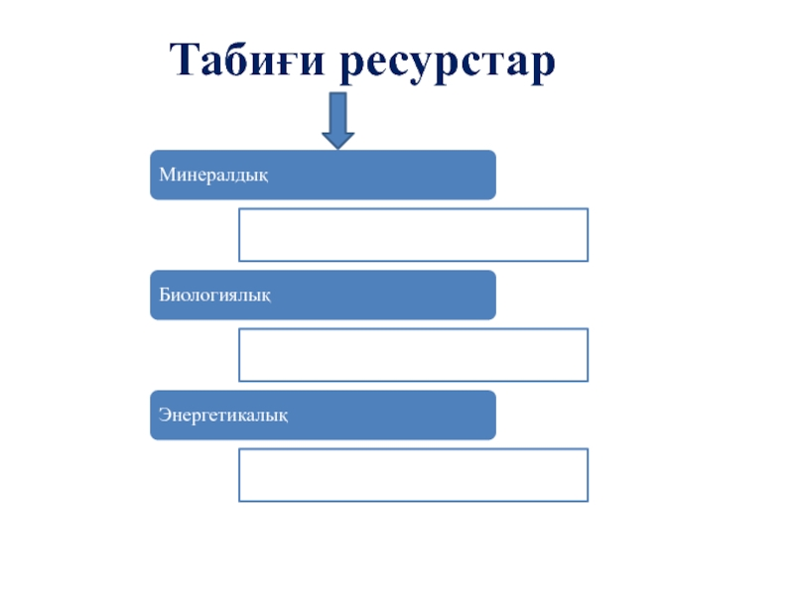
Табиғи-ресурстық факторлар
Ол өнеркәсіпті орналастырудың табиғи жағдайлар мен ресурстарға тәуелділігіне себепкер болады. Бұл - табиғи ерекшеліктер мен ресурстардың (аумақтың өлшемдері, табиғи-климаттық жағдайлар, оның ішінде рекреациялық потенциал, аумақтағы ресурстардың бар болуы, экономикалық-географиялық орнының ерекшеліктері және т.б.) жиынтығы.

Slide 7
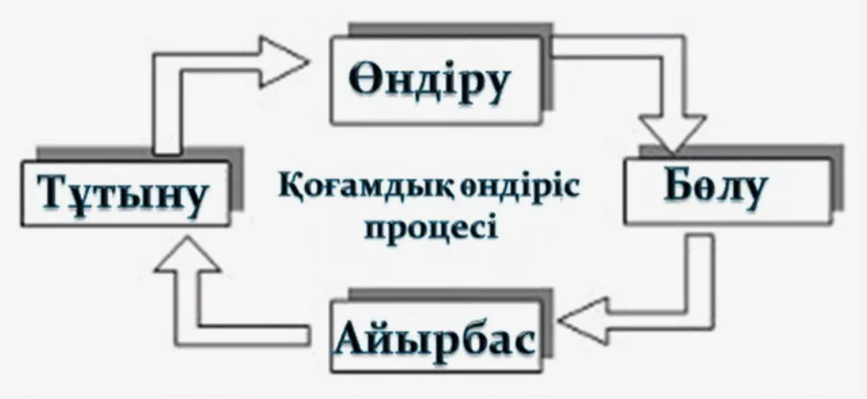
Қоғамдық факторлар
Қазіргі таңда өндірісті орналастыру, бұрынырақтағыға қарағанда, көбірек дәрежеде, қоғамдық даму заңдарының әсер етуімен қалыптасады және өндірістің мақсаттарымен әрі оларға қол жеткізу мүмкіндіктерімен анықталады. Нарықтық экономика жағдайларында фирманың (кәсіпкердің) негізгі мақсаты – максималды табыс алу. Осыған байланысты өнеркәсіптік өндірісті ұтымды орналастыру мәселесі ең келешегі бар (табыс алуға қатысты) шикізат көздерін, өндірісті ұйымдастыру мен өнімді сату нарықтарының орындарын және түрлерін таңдап алуға келіп тіреледі.

Slide 8
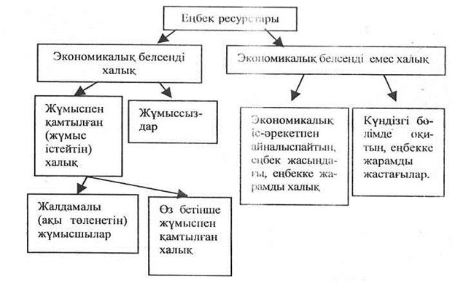
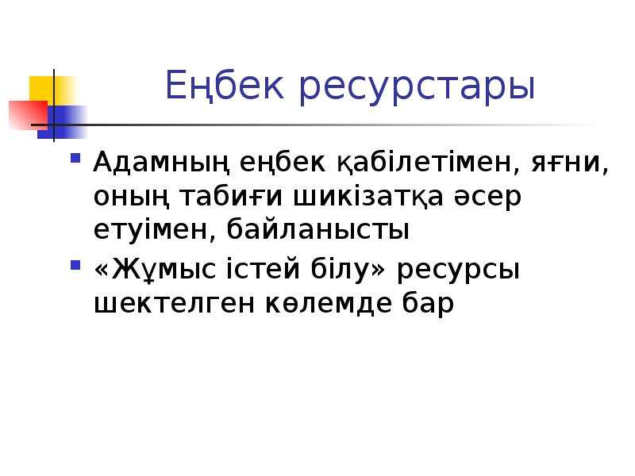
Ең көп әсерді еңбек ресурстары мен капитал береді. Жұмыс күшінің құнының әсер етуі жұмыс коэффициенті (бұл жұмыс күшіне кететін шығындардың шығындалған материалдар мен дайын өнімнің қосынды салмағына ара қатынасы) арқылы анықталады. Бүгінгі таңда жұмыс күшінің санына қарағанда, оның сапасы маңызды. Қызметкердің біліктілігі білім деңгейіне, еңбек дағдыларының бар болуына, халықтың өндіріске тартылу дәрежесіне байланысты болып келеді.

Slide 9
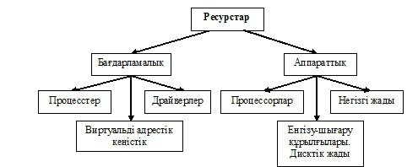
Соңғы онжылдықтарда ақпараттық ресурстардың (бір жағынан алғанда, капиталға ақпараттық техника мен коммуникация құралдары түрінде енетін, ал екінші жағынан, еңбек ресурстарының сапасын, қызметкерлердің біліктілігін және олар жасайтын техникалық құжаттаманың деңгейін сипаттайтын) маңызы қатты арта түсті.

Slide 10
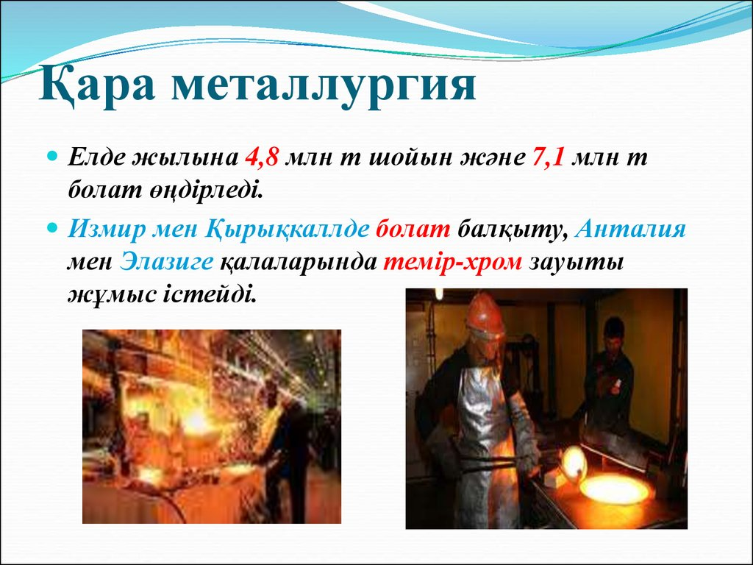
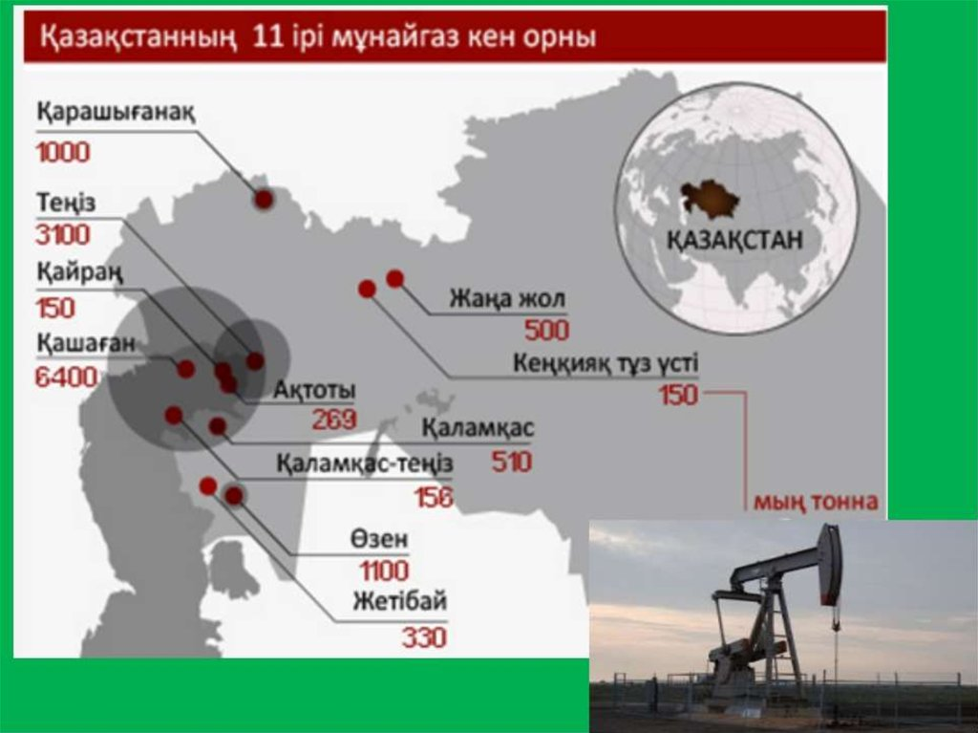
Салаларды орналастырудың басым факторлары бойынша жіктеу. Шығаратын өнеркәсіп салаларын орналастырудың негізгі факторы табиғи-ресурстық фактор болып қалуда. Өңдеу өнеркәсібі салаларының ішінен орналастырудың басым факторлары бойынша өндірістердің төрт тобын бөліп көрсетуімізге болады.
1. Шикізат көздеріне көбірек тәуелді салалар (материалды немесе шикізатты көп қажет ететін өндірістер). Бұл тау-кен және металлургия жабдықтары өндірісі, қара металлургия, азот-тук, целлюлоза-қағаз, цемент өнеркәсібі және т.б.

Slide 11
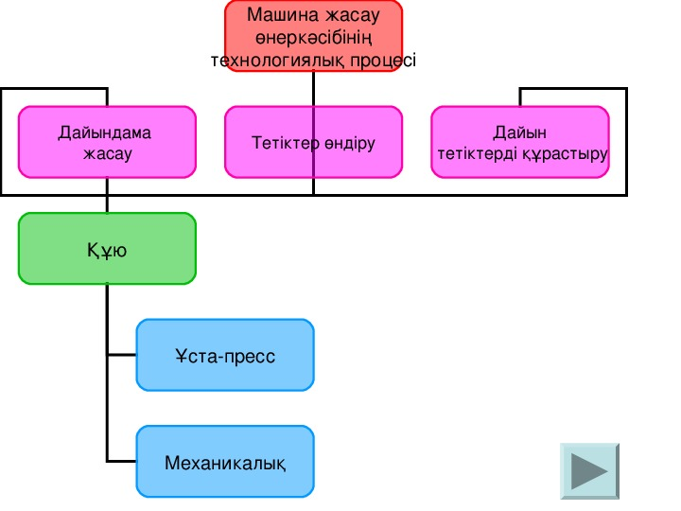
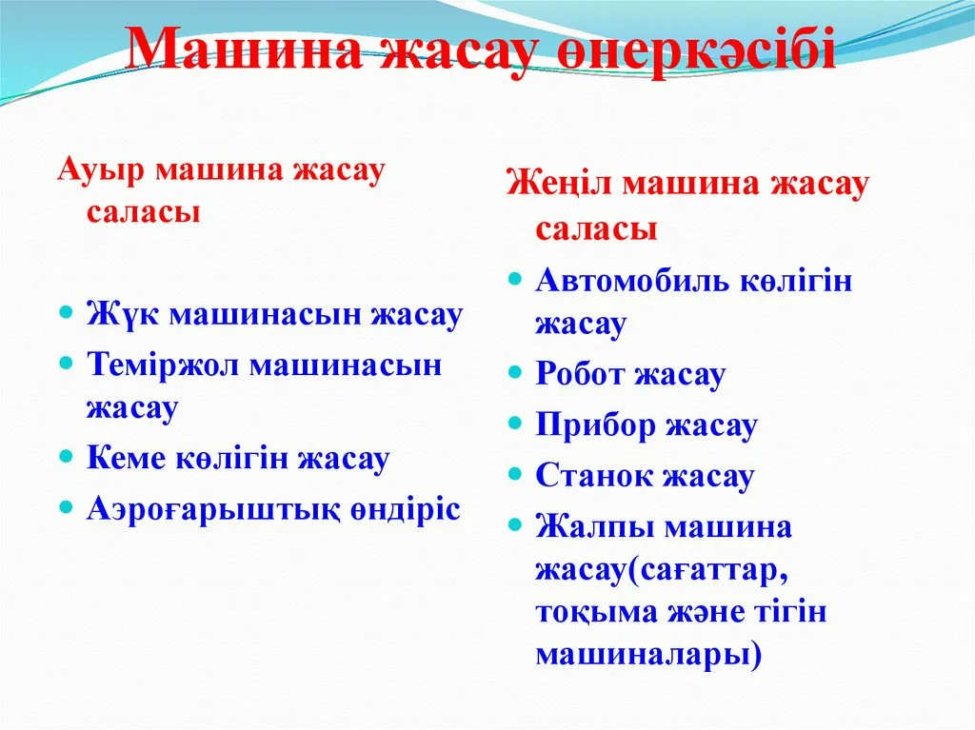
2. Еңбекті көп қажет ететін салаларды еңбек ресурстары шоғырланған аудандарда орналастырған бәрінен де мақсатқа лайықтырақ. Бұл станок жасау, тоқыма, тігін, аяқ киім өнеркәсібі, аспап жасау, электротехника және т.с. олар өндіріс шығындарындағы жалақының жоғары үлесімен ерекшеленеді. Бұл ретте күрделі машина жасау (электроника, электротехника және т.б.) өзінің орналасуында біліктілігі жоғары кадрлар бар аудандарға (ғылымды көп қажет ету факторы қосылады), ал бұқаралық өнім шығаратын салалар – арзан (біліктілігі төменірек) жұмыс күші бар аудандарға тартылатын болады.

Slide 12
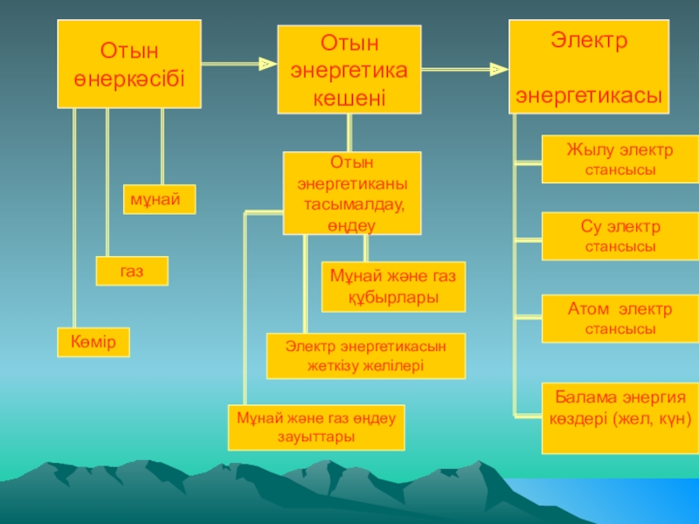
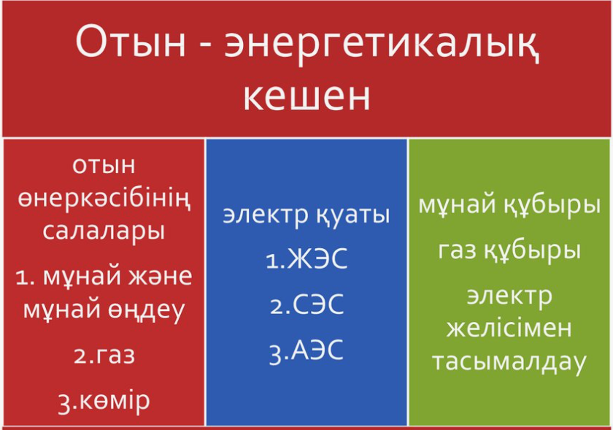
3. Арзан отын мен электр қуаты көздеріне тартылатын, энергияны көп қажет ететін салалар. Бұл- алюминий, магний, никель балқыту, химия талшықтарын, синтетикалық каучук, шайырлар және пласмасса өндіру, сонымен қатар жылу энергетикасы. Осы салалардың өндіріс шығындарындағы отынға және электр қуатына шығындардың үлесі ең жоғары. Демек, олардың кәсіпорындары арзан отын мен электр қуатының көздеріне бағыт-бағдар алады (мысалға, бастапқы алюминий өндіру жөніндегі зауыттар ірі гидроэлектр станцияларының маңында құрылатын болады және т.с.).

Slide 13
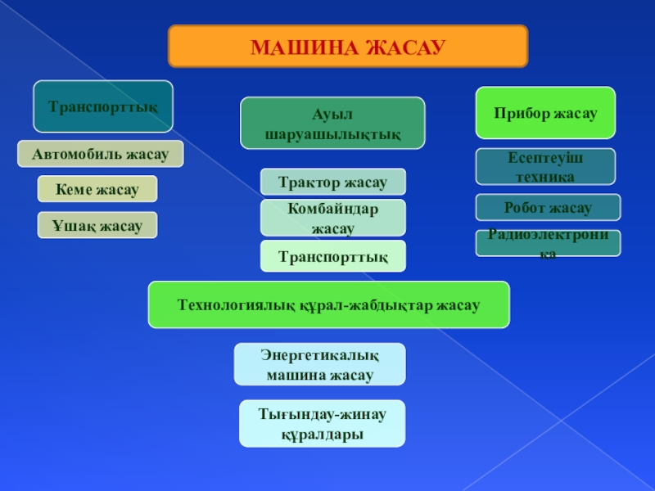
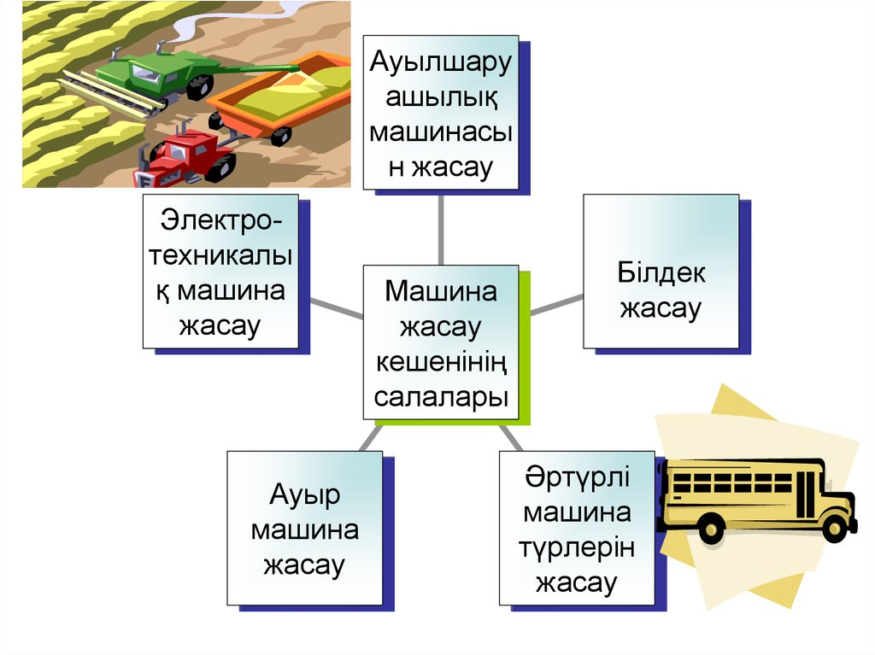
4. Тұтынушылар нарығына бағдар алған салалар. Бұл – автомобиль жасау, ауыл шаруашылық машиналарын жасау, мұнай өңдеу, жиҺаз, нан пісіру өнеркәсібі, кондитерлің өнімдер өндіру және т.с.

Slide 14

Назарларыңызға рақмет!!!

